Slide 1
RECUPERAÇÃO DE ÁREA DEGRADADA POR RESÍDUOS SÓLIDOS URBANOS NO CONTEXTO DA POLITICA NACIONAL DOS RESÍDUOS SÓLIDOS: ESTUDO DE CASO EM IJUÍ – RS, BRASIL
Yuri Lucian Pilissão
Mestre em Energia e Sustentabilidade (UFSC); Engenheiro Sanitarista e Ambiental (UFSM); Secretário do Meio Ambiente de Ijuí (2021–atual)
Município de Ijuí/Secretaria do Meio Ambiente

Slide 2
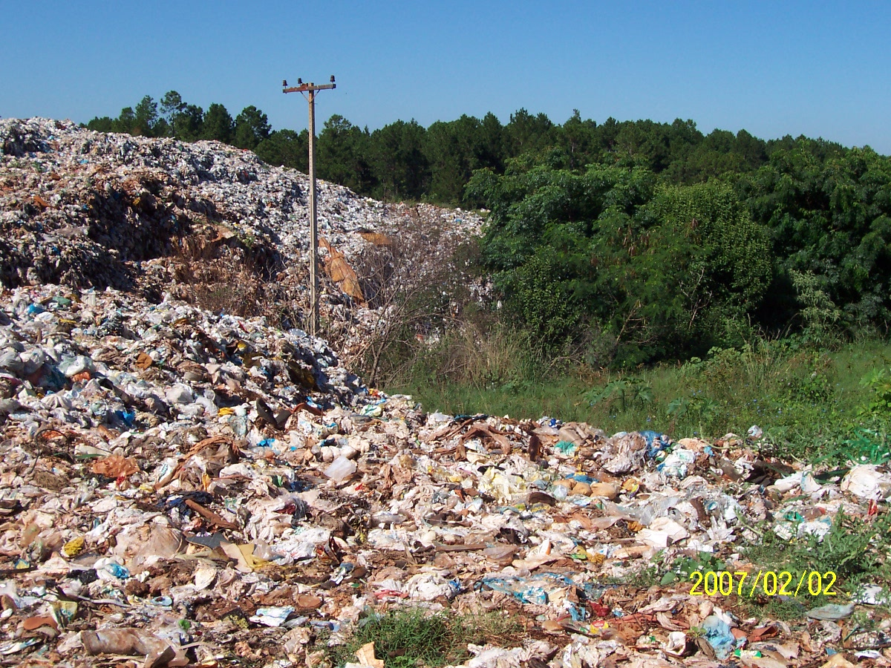
INTRODUÇÃO
Crescimento da geração de resíduos sólidos urbanos;
Histórico de disposição em lixões no Brasil;
Impactos Ambientais: contaminação do solo e água, emissão de gases, riscos à saúde pública.
Figura: Disposição de RSU a céu aberto em Ijuí – FEV/2007);
Necessidade de soluções técnicas e monitoramento para mitigar impactos ambientais e sociais.

Slide 3





INTRODUÇÃO
Política Nacional de Resíduos Sólidos (PNRS) - Lei Federal nº 12.305/2010;
Marco Legal do Saneamento Básico – Lei Federal nº 14.026/2020 -
Alinhamento com os Objetivos de Desenvolvimento Sustentável (ODS);

Slide 4
CARACTERIZAÇÃO DO OBJETO DE ESTUDO
O presente estudo tem como objetivo descrever e analisar o processo de recuperação ambiental da área degradada pela disposição inadequada de resíduos sólidos urbanos no município de Ijuí, no estado do Rio Grande do Sul.
Figura: Localização do Município de Ijuí/RS

Slide 5
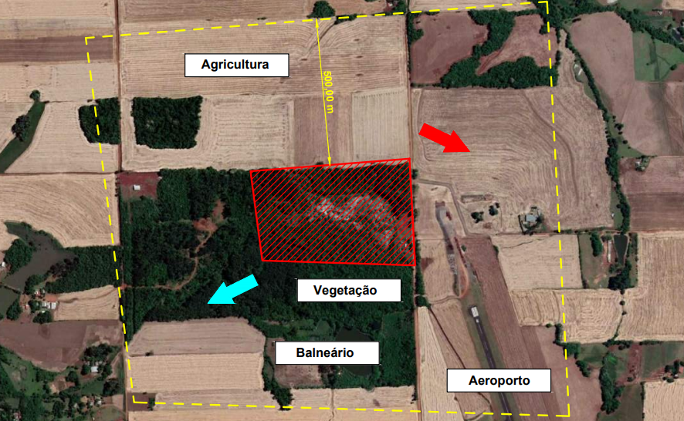
INFORMAÇÕES GERAIS
O aterro de RSU funcionou durante 33 anos entre 1980 a 2013. Porém foi totalmente desativado em 2019.
Resíduos Sólidos Urbanos e Resíduos da construção civil.
Volume = 390.000,00 m³ de RSU
Altura média de aterro = 10 m;
Figura: Área de entorno do Aterro

Slide 6
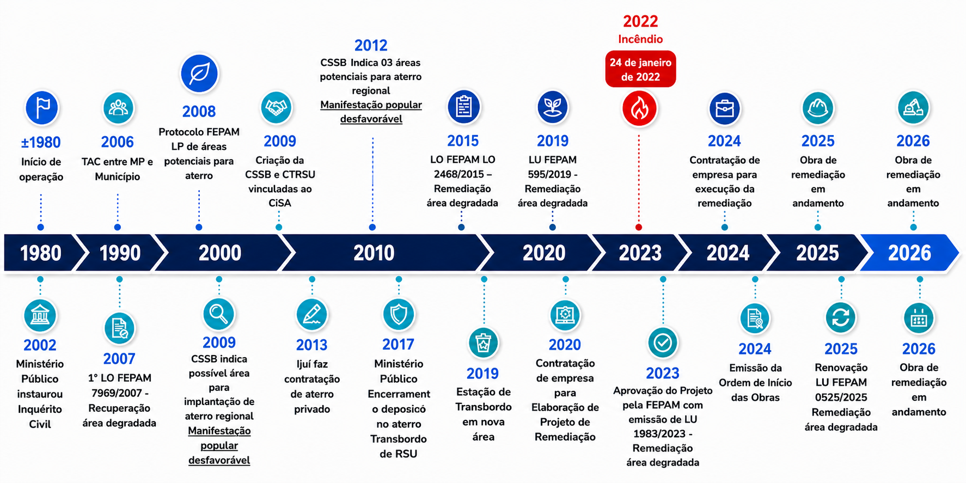
HISTÓRICO DA ÁREA
Figura: Linha do tempo do histórico de operação, desativação e remediação da área de disposição de RSU no município de Ijuí/RS; Fonte: Elaborado pelo autor (2026), com base em PLANSAB (2018) e dados institucionais.

Slide 7
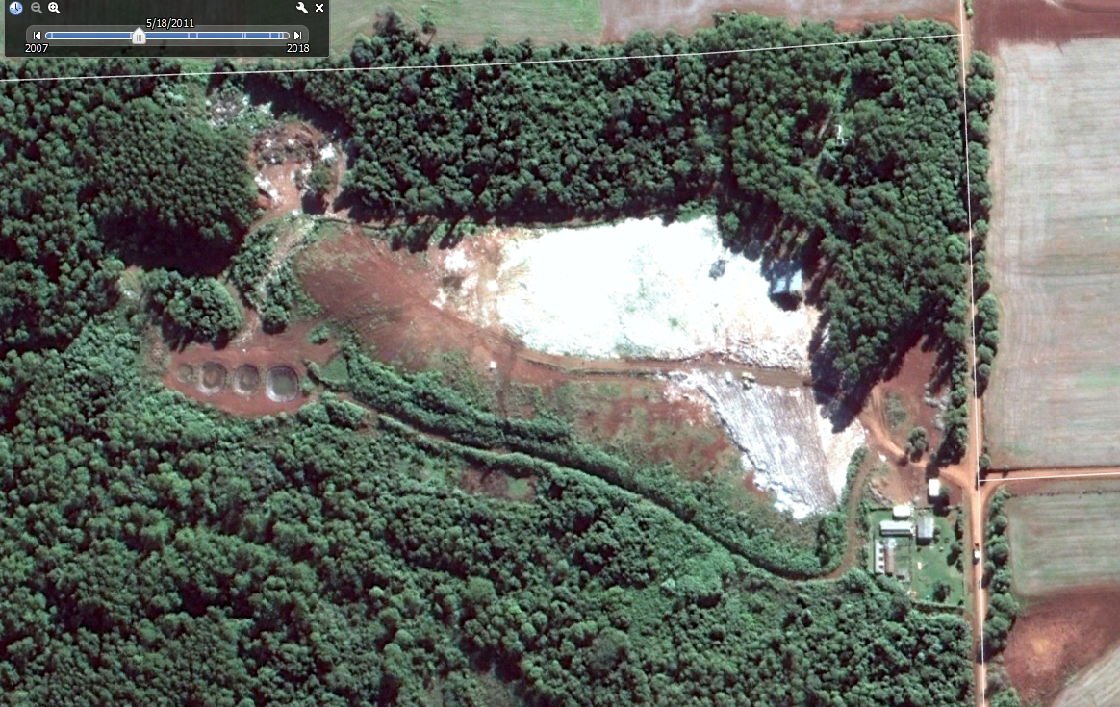
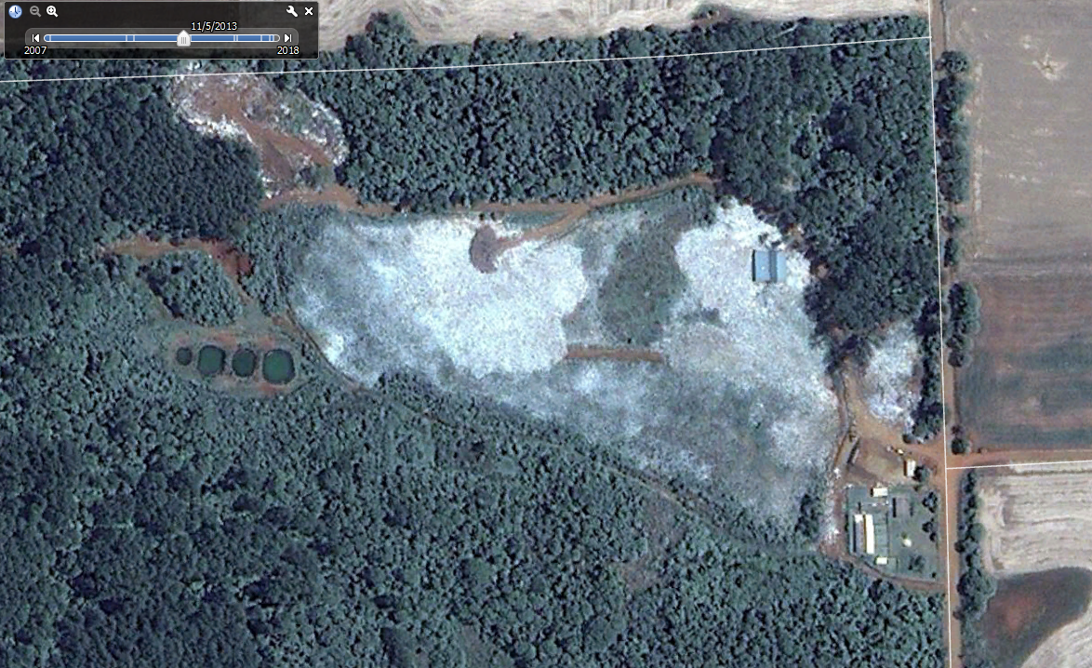
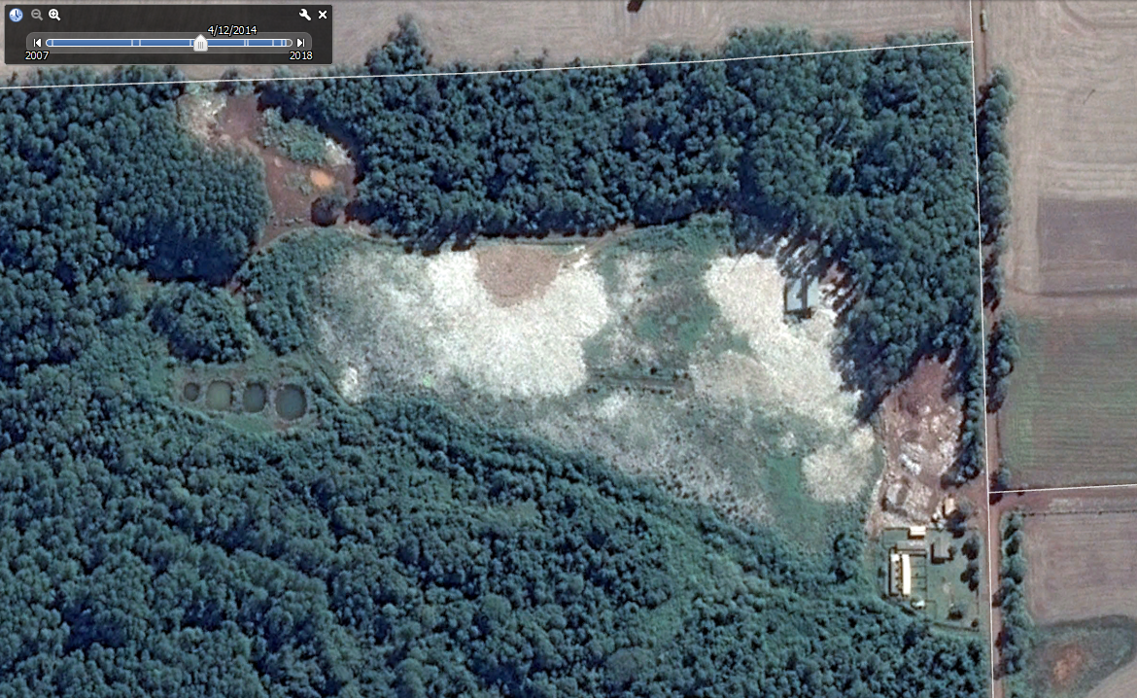
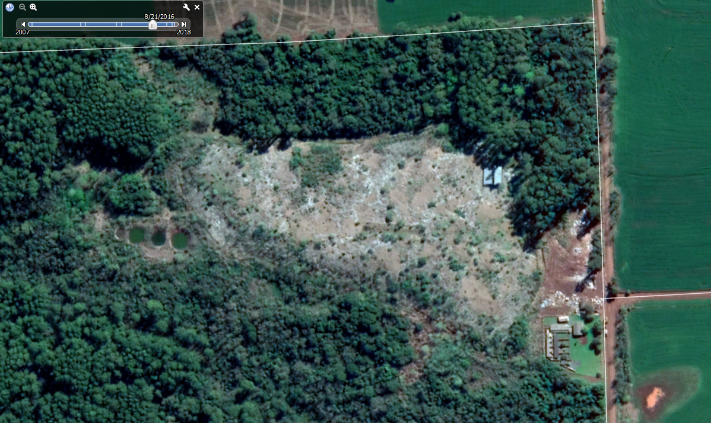
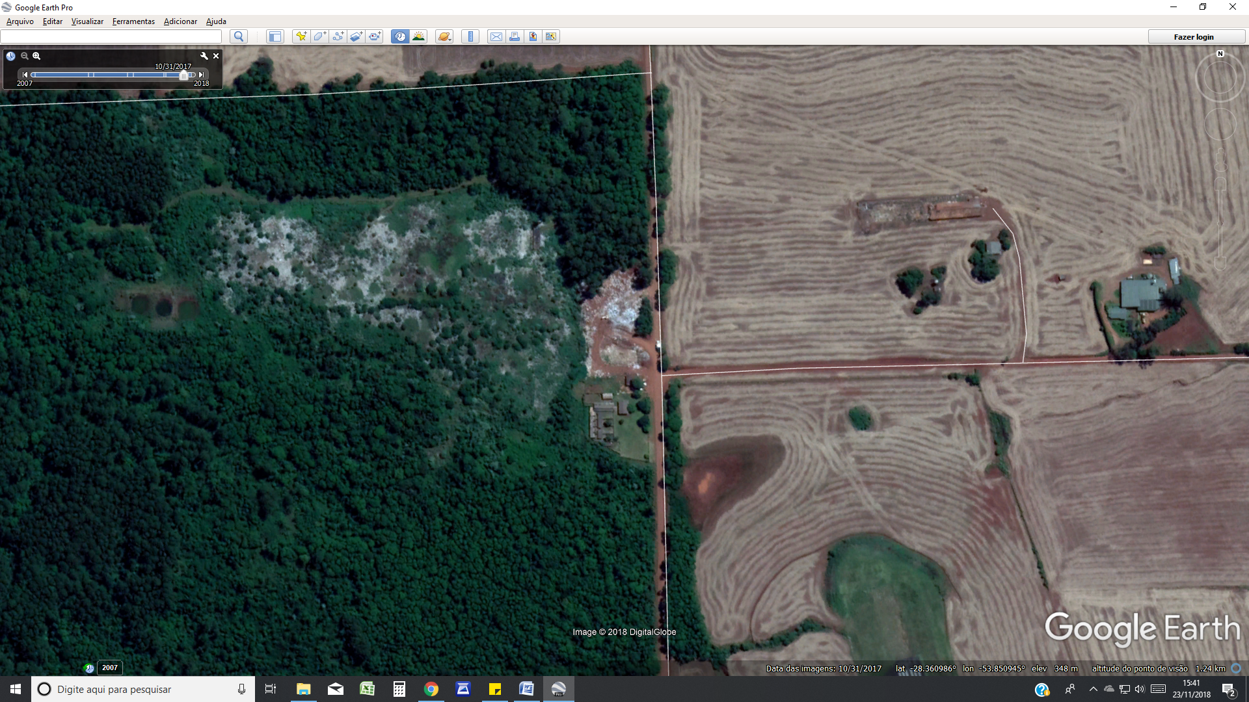
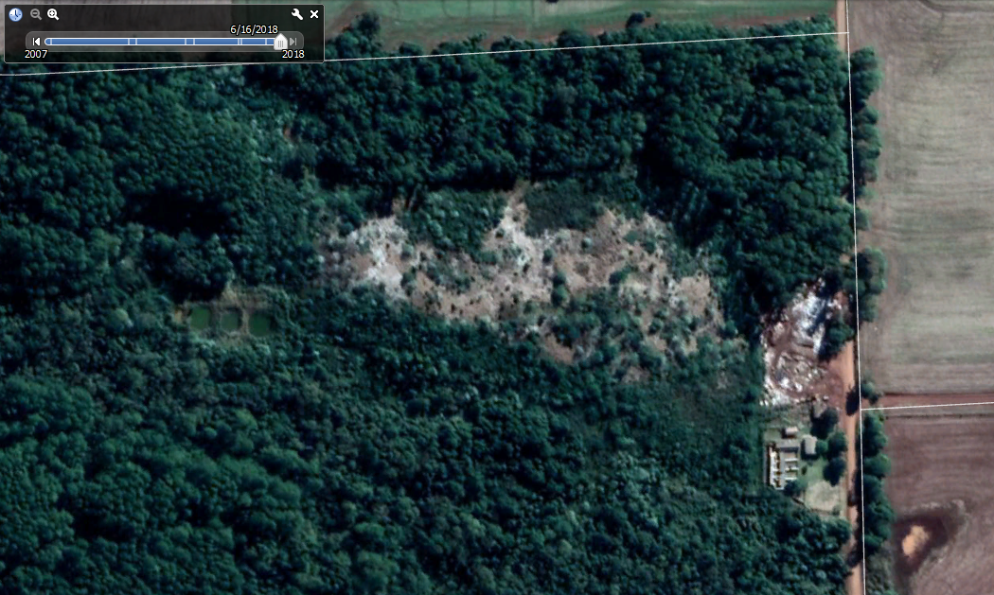

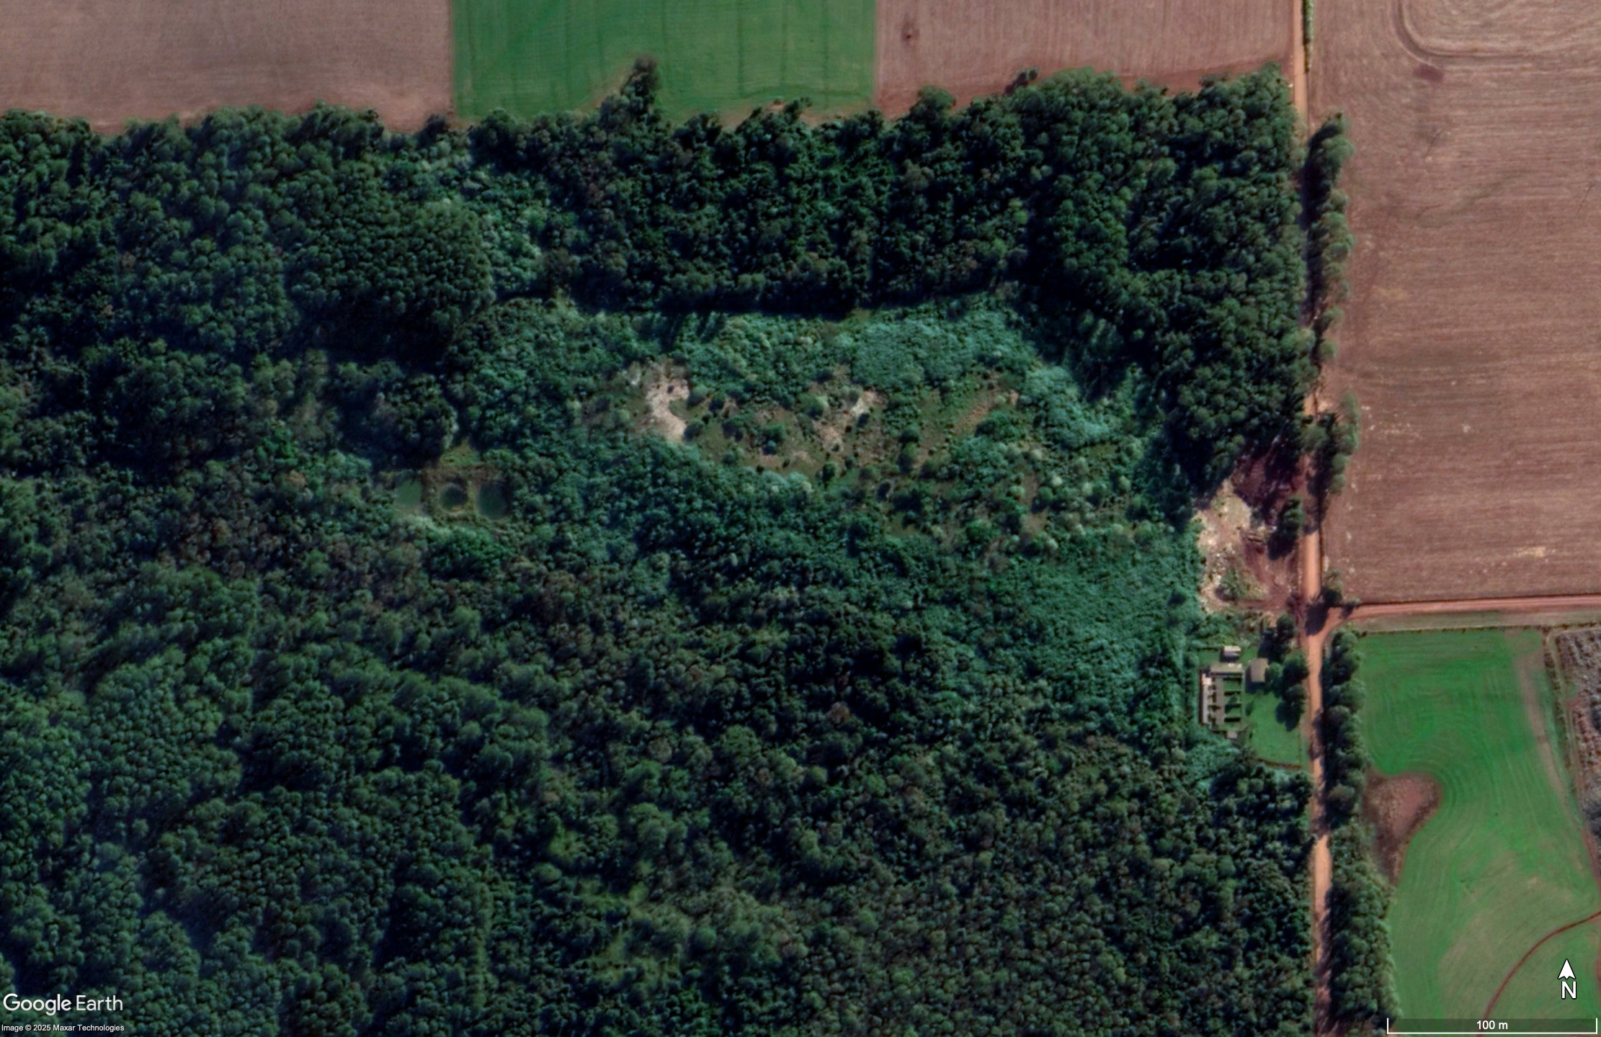
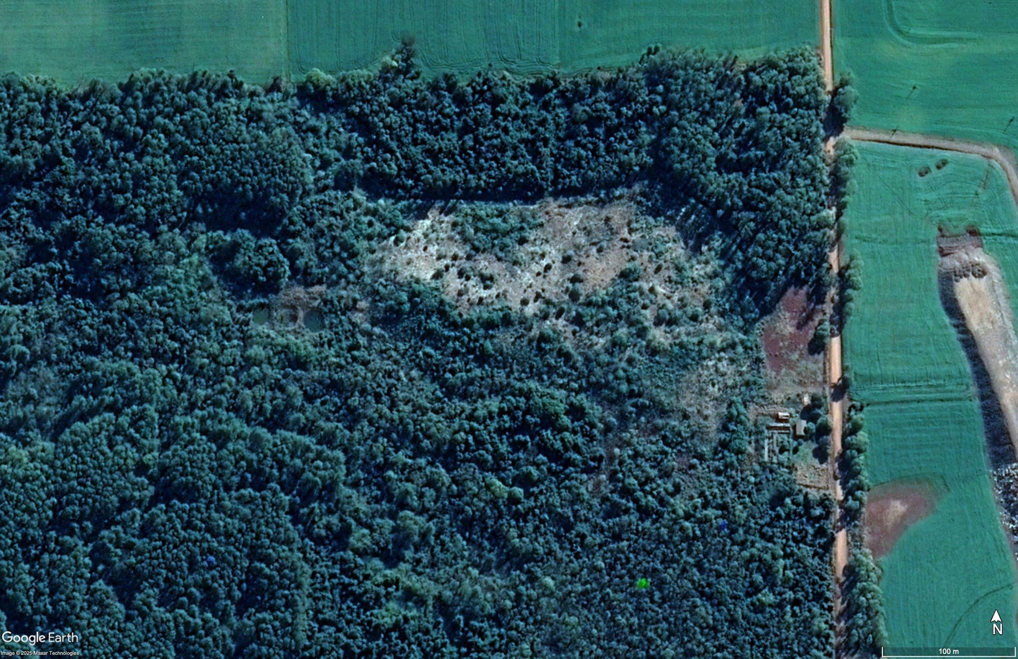
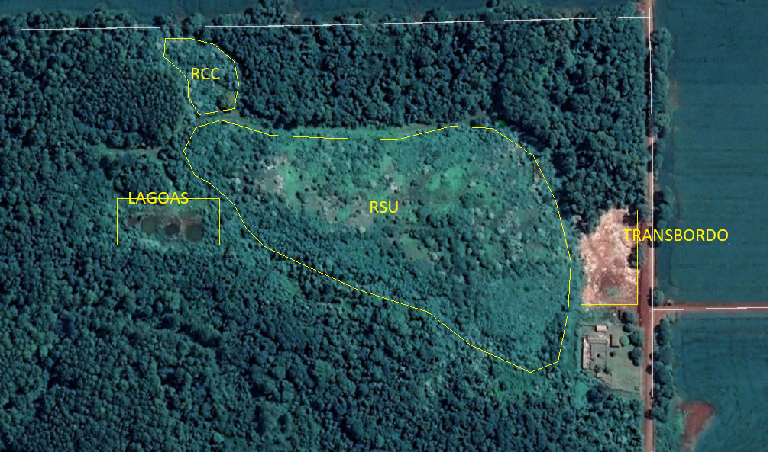
RESGATE HISTÓRICO DE IMAGENS DO ATERRO DE IJUÍ
Imagem de 05/2011
Imagem de 11/2013
Imagem de 04/2014
Imagem de 08/2016
Imagem de 10/2017
Imagem de 06/2018
Imagem de 06/2019
Imagem de 08/2020
Imagem de 03/2021

Slide 8
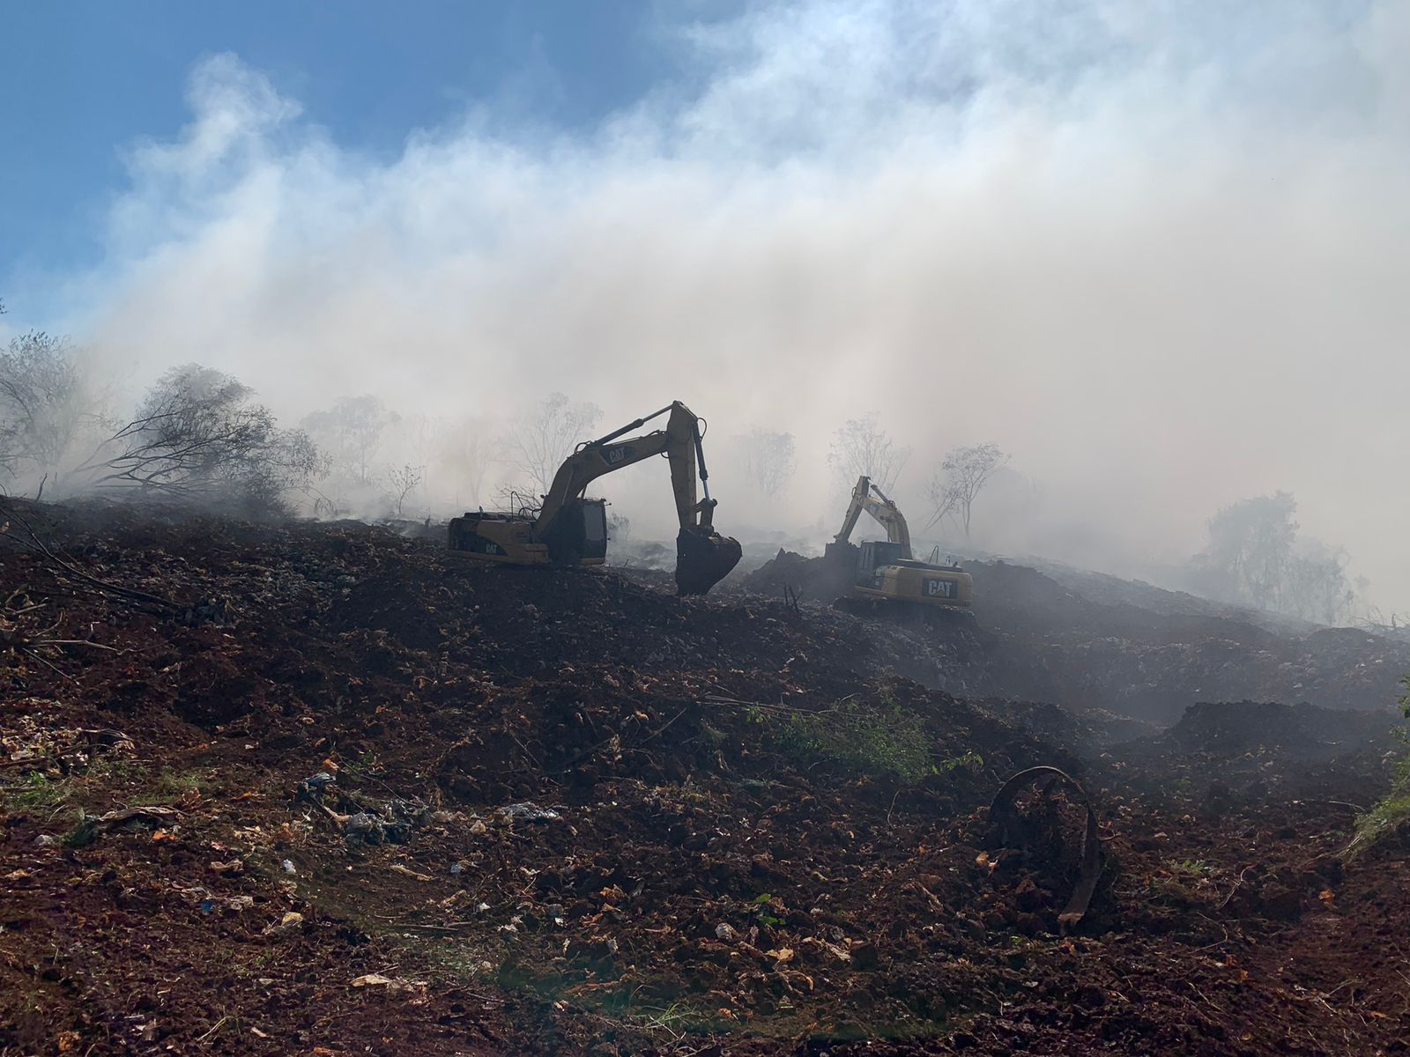
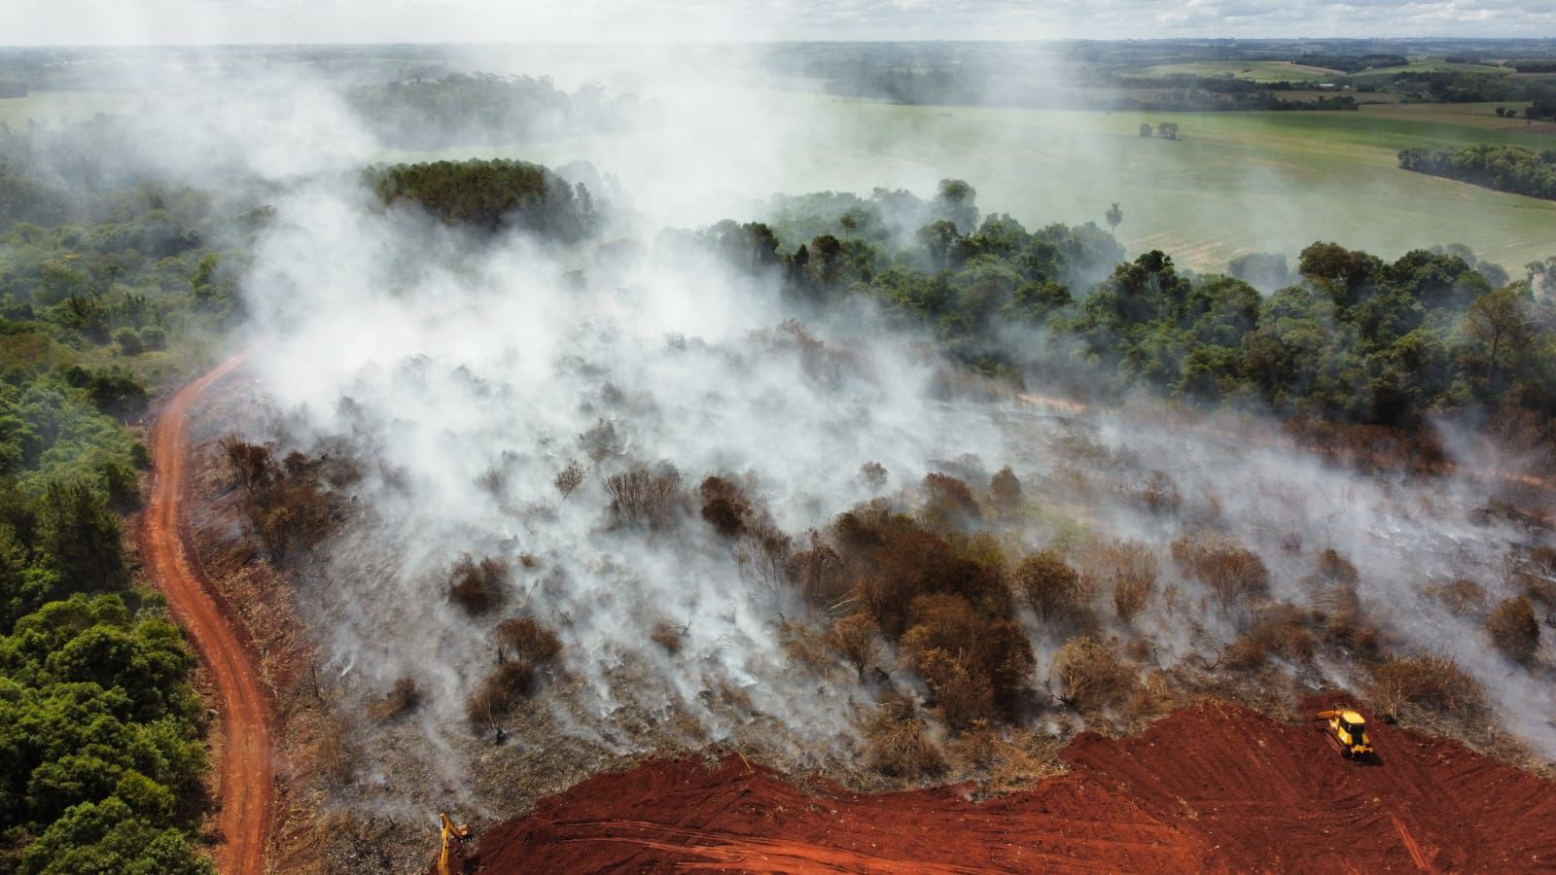
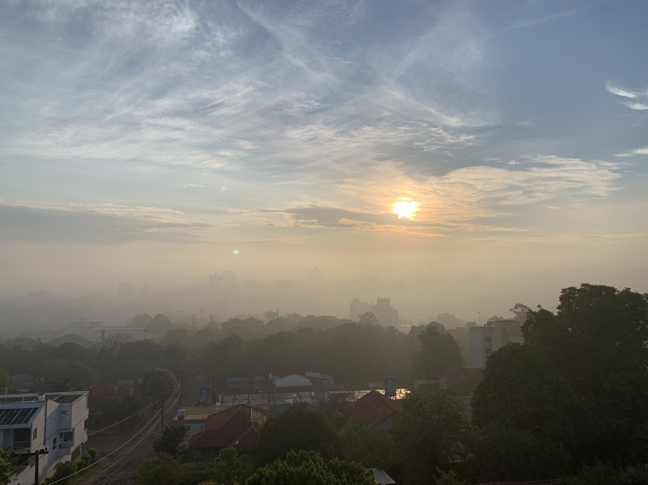
INCÊNDIO OCORRIDO EM JANEIRO DE 2022
Figura: Incêndio em Janeiro 2022
Figuras: Cidade de Ijuí coberta pela fumaça 25/01/2022

Slide 9
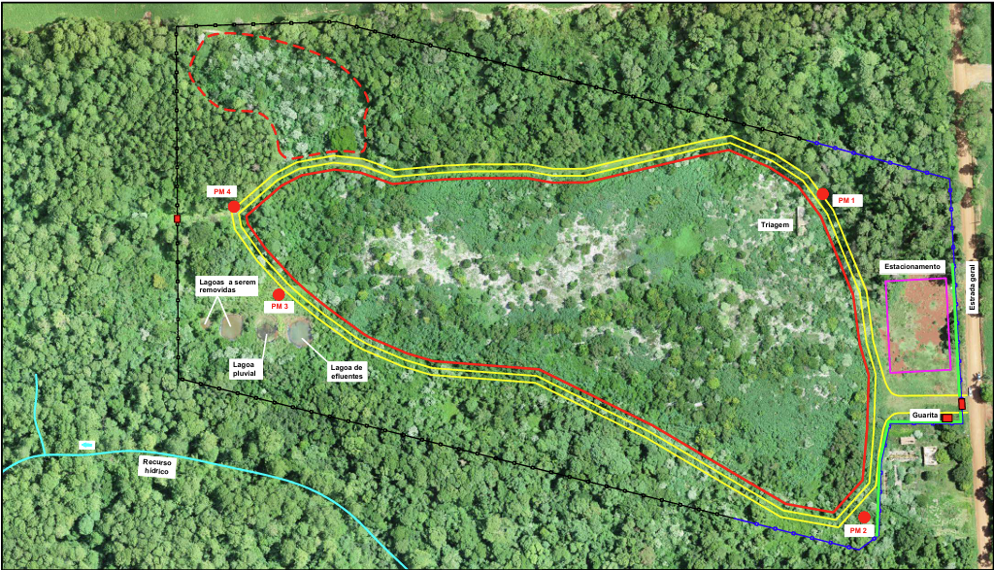
EXECUSSÃO DO PROJETO DE REMEDIAÇÃO DE ÁREA DEGRADADA POR DISPOSIÇÃO DE RSU
VALOR TOTAL: 6.299,240,55 + Aditivos contratuais
FONTE DE RECURSO:
Taxa do lixo;
Fundo municipal de gestão compartilhada (CONSABI);
Figura: Imagem aérea do projeto de recuperação de área degradada por RSU

Slide 10
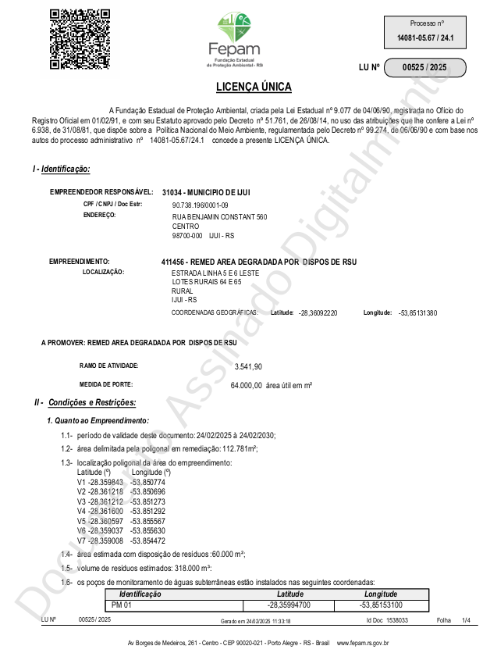
EXECUSSÃO DO PROJETO DE REMEDIAÇÃO DE ÁREA DEGRADADA POR DISPOSIÇÃO DE RSU
Licenciamento Ambiental –
Remediação de área degrada por disposição de RSU

Slide 11
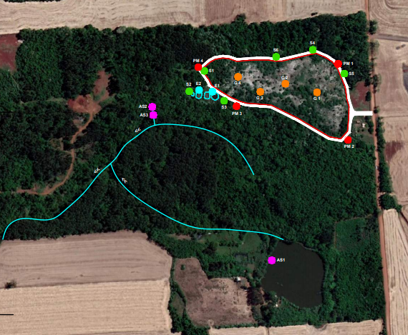
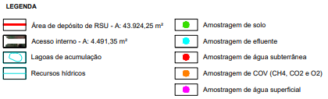
METODOLOGIA DE INVESTIGAÇÃO
Avaliação de estudos ambientais e plano de amostragem:
Análise de solo;
Análise de águas;
  (superficial e subterrânea)
emissões atmosféricas:
  COV (CH⁴,CO²e O²)
Figura: Plano de Amostragem

Slide 12
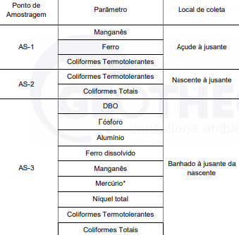
RESULTADOS
Água Subterrânea (poços de monitoramento): Não foi possível realizar a coleta de águas subterrâneas nos referidos poços tendo em vista que os mesmos não manifestaram coluna de água de medição prévia de profundidade. (Não é possível eliminar a vulnerabilidade de contaminação do lençol freático)
Águas Superficiais: Foram coletadas águas de um açude, de uma nascente e de um pequeno banhado.
Figura: Plano de Amostragem

Slide 13
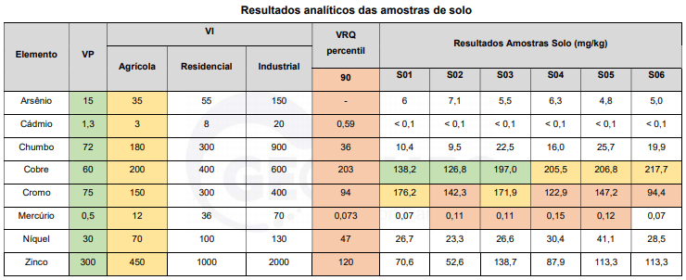
RESULTADOS
Solo: os pontos de coleta foram a montante e a jusante do aterro
VP: Valor de Prevenção
VI: Valor de intervenção
VRQ: Valor de Referência de Qualidade

Slide 14
RESULTADOS
Medição de COV: As leituras realizadas na superfície do aterro não apresentaram presença de metano e as leituras realizadas no interior da massa de resíduos apresentaram baixo percentual de presença de metano.
Efluentes: Foram amostrados efluentes da primeira lagoa (E1) e terceira lagoa (E2). Os resultados analíticos dos pontos amostrados E 1 e E 2 não revelam parâmetros superando os limites estabelecidos pela legislação ambiental. Desta forma, não sendo necessário o enquadramento como efluente contaminados.

Slide 15
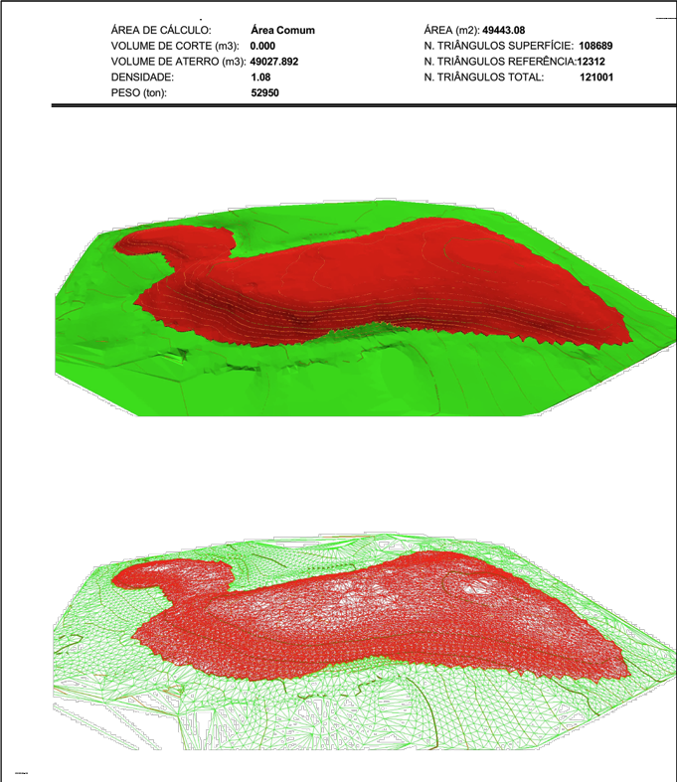
MELHORIAS E ESTRUTURA EM IMPLANTAÇÃO
Inicialmente, realizou-se a estabilização e o isolamento do maciço de resíduos por meio da cobertura com solo de qualidade adequada, em espessura e compactação compatíveis com as recomendações técnicas.

Slide 16
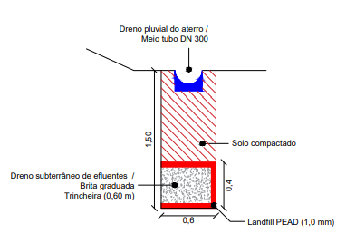
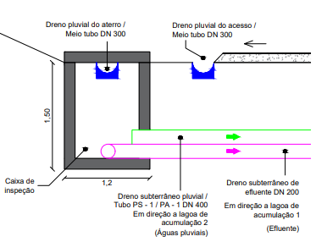
MELHORIAS E ESTRUTURA EM IMPLANTAÇÃO
Para o manejo do lixiviado, adotou-se a implantação de um anel drenante profundo no entorno, respeitando a topografia local e o mapa equipotenciométrico.

Slide 17
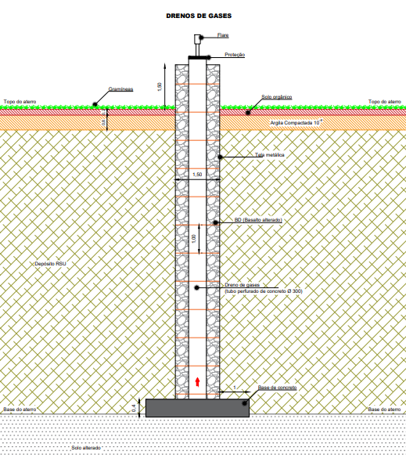
MELHORIAS E ESTRUTURA EM IMPLANTAÇÃO
Em relação às emissões atmosféricas, embora os testes indicaram baixa geração de metano, foram instalados queimadores de gases distribuídos na área como medida preventiva.

Slide 18
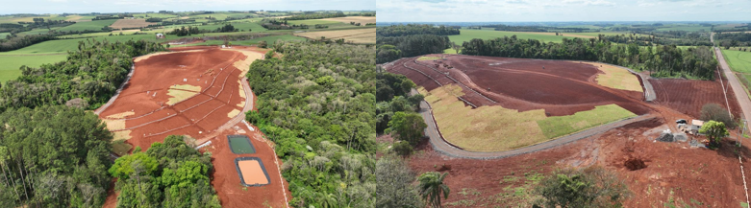
MELHORIAS E ESTRUTURA EM IMPLANTAÇÃO 2026

Slide 19

DESAFIOS DA GESTÃO PÚBLICA
Contexto
Avanços na legislação ambiental brasileira;
Metas para encerramento de lixões e destinação adequada;
Municípios como protagonistas na execução;
Técnicos
Falta de equipes especializadas;
Dificuldade na elaboração e execução de projetos;
Remediação exige conhecimento específico;
Notes:
A legislação ambiental brasileira avançou significativamente ao estabelecer metas para o encerramento de lixões e a destinação ambientalmente adequada dos resíduos sólidos. Como titulares dos serviços de limpeza urbana e manejo de resíduos, os municípios possuem papel central nesse processo, embora enfrentem diversos desafios neste aspecto.
A limitação de recursos humanos especializados, tanto para elaboração de projetos técnicos quanto para o acompanhamento e execução das intervenções configura-se como um relevante entrave. A remediação de áreas degradadas por RSU exige conhecimentos específicos e não fazem parte, em geral, da rotina administrativa das prefeituras.
Outro fator decisivo para a tomada de decisão de encerramento dos lixões refere-se aos custos envolvidos. Obras de remediação ambiental demandam investimentos elevados, frequentemente incompatíveis com a capacidade orçamentária de muitos municípios, o que dificulta a recuperação de passivos ambientais históricos.
Além disso, trata-se de investimentos que nem sempre são perceptíveis diretamente pela população, o que reduz sua visibilidade política. Nesse contexto, a recuperação de lixões e a gestão adequada de resíduos configuram um desafio que envolve aspectos técnicos, econômicos, institucionais e políticos.

Slide 20



DESAFIOS DA GESTÃO PÚBLICA
Alto custo das obras de recuperação;
Limitações orçamentárias municipais;
Passivos ambientais históricos acumulados.
Econômicos
Institucionais
Estruturas administrativas pouco preparadas;
Baixa prioridade operacional.
Políticos
Baixa visibilidade para a população;
Retorno indireto dos investimentos.
Notes:
A legislação ambiental brasileira avançou significativamente ao estabelecer metas para o encerramento de lixões e a destinação ambientalmente adequada dos resíduos sólidos. Como titulares dos serviços de limpeza urbana e manejo de resíduos, os municípios possuem papel central nesse processo, embora enfrentem diversos desafios neste aspecto.
A limitação de recursos humanos especializados, tanto para elaboração de projetos técnicos quanto para o acompanhamento e execução das intervenções configura-se como um relevante entrave. A remediação de áreas degradadas por RSU exige conhecimentos específicos e não fazem parte, em geral, da rotina administrativa das prefeituras.
Outro fator decisivo para a tomada de decisão de encerramento dos lixões refere-se aos custos envolvidos. Obras de remediação ambiental demandam investimentos elevados, frequentemente incompatíveis com a capacidade orçamentária de muitos municípios, o que dificulta a recuperação de passivos ambientais históricos.
Além disso, trata-se de investimentos que nem sempre são perceptíveis diretamente pela população, o que reduz sua visibilidade política. Nesse contexto, a recuperação de lixões e a gestão adequada de resíduos configuram um desafio que envolve aspectos técnicos, econômicos, institucionais e políticos.

Slide 21
CONCLUSÃO
A recuperação de áreas degradadas é fundamental para a mitigação de passivos ambientais e proteção da saúde pública;
O caso de Ijuí/RS demonstra que é possível transformar um passivo histórico em uma área ambientalmente controlada, com potencial de uso futuro educativo e ambiental;
O processo envolve planejamento, recursos e acompanhamento contínuo;
A gestão de resíduos sólidos é um desafio multidimensional (técnico, econômico, institucional e político).
Recuperar lixões é mais do que uma exigência legal — é um compromisso com o futuro ambiental dos municípios.

Slide 22
Obrigado pela atenção!
Yuri Lucian Pilissão
Contato: (55) 99703-7184
Email: secretario.smma@ijui.rs.gov.br

Slide 23
REFERÊNCIAS BIBLIOGRÁFICAS
ABRELPE – ASSOCIAÇÃO BRASILEIRA DE EMPRESAS DE LIMPEZA PÚBLICA E RESÍDUOS ESPECIAIS. Panorama dos resíduos sólidos no Brasil 2023. São Paulo: ABRELPE, 2023.
BRASIL. Lei nº 12.305, de 2 de agosto de 2010. Institui a Política Nacional de Resíduos Sólidos. Diário Oficial da União: Brasília, DF, 3 ago. 2010.
BRASIL. Lei nº 14.026, de 15 de julho de 2020. Atualiza o marco legal do saneamento básico. Diário Oficial da União: Brasília, DF, 16 jul. 2020.
DALTRO FILHO, José. Meio ambiente e saneamento ambiental. Aracaju: Criação, 2018.
IJUÍ. Plano Municipal de Gestão Integrada de Resíduos Sólidos – PMGIRS. Ijuí: Prefeitura Municipal de Ijuí, 2018.
IJUÍ. Plano Municipal de Saneamento Básico – PLAMSAB. Ijuí: Prefeitura Municipal de Ijuí, 2018.
MOTA, Suetônio. Introdução à engenharia ambiental. 6. ed. Rio de Janeiro: ABES, 2016.
ORGANIZAÇÃO DAS NAÇÕES UNIDAS (ONU). Transformando nosso mundo: a Agenda 2030 para o Desenvolvimento Sustentável. Nova York: ONU, 2015.

